Slide 2
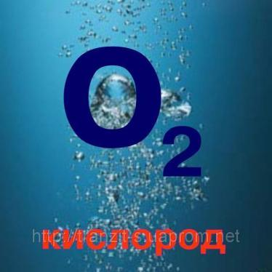
Кислород

Slide 3
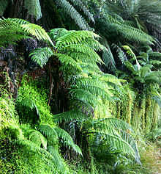
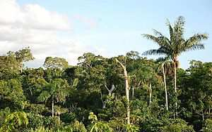
Знаете ли вы, что…
Все растения Земли в течение года создают около 3 триллионов тонн кислорода

Slide 4
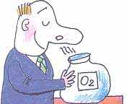
Знаете ли вы, что…
Люди вдыхают более 6 млрд. тонн кислорода в год.

Slide 5
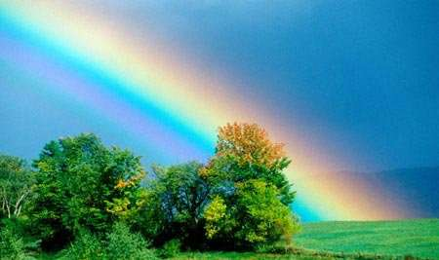
Знаете ли вы, что…
Кислород отвечает за ярко-красный и желто-зеленый цвета радуги.

Slide 6
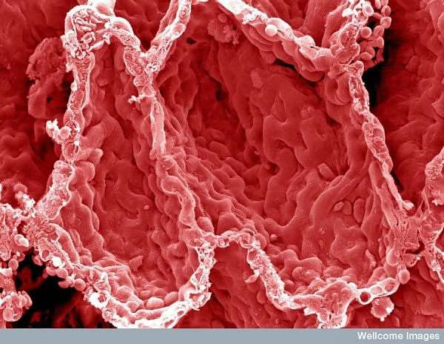
Знаете ли вы, что…
Около 2/3 человеческого тела содержит кислород, и клетки тела не могут существовать без него.

Slide 7
Знаете ли вы, что…
Человек, как биологический вид, сформировался, когда концентрация кислорода в атмосфере Земли достигла 38-40%

Slide 8
Знаете ли вы, что…
За сутки здоровый человек в спокойном состоянии прокачивает через легкие 7200л воздуха, безвозвратно забирая из атмосферы около 1500 л кислорода.

Slide 9
С чем мы должны сегодня познакомиться?
Кислород как химический элемент
Кислород в природе
Кислород – простое вещество (физические свойства кислорода)
Химические свойства кислорода
Получение кислорода
Открытие кислорода
Применение кислорода

Slide 10
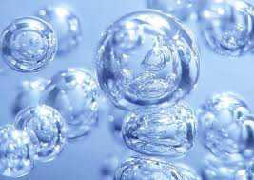
Кислород как химический элемент
Порядковый номер -
8
Группа –
VI А
Период –
2
Электронная формула
1s²2s²2p⁴
Степени окисления:
-2,-1, 0, +2

Slide 11
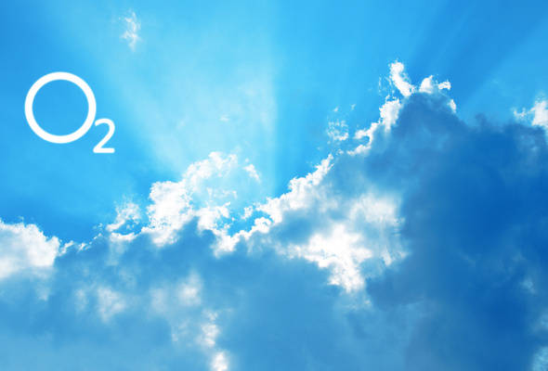
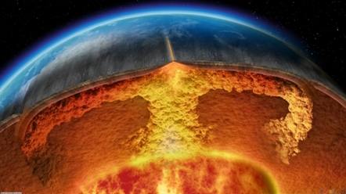
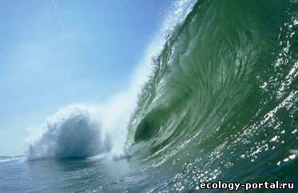
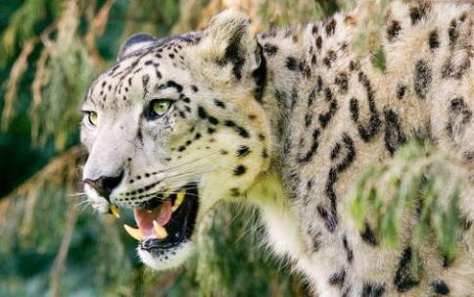
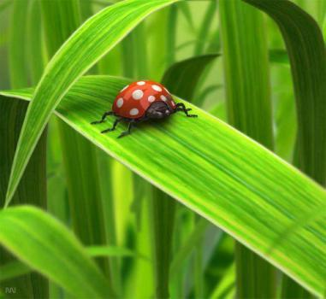
Кислород в природе
Атмосфера – 21 %
Земная кора – 49%
Гидросфера – 89%
Живые организмы - 65%

Slide 12
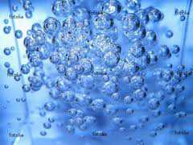
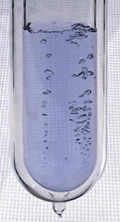
Кислород – простое вещество
Газ без цвета, вкуса и запаха, немного тяжелее воздуха
Жидкий кислород (температура кипения −182,98 °C) — это бледно-голубая жидкость.

Slide 13
Химические свойства

Slide 14
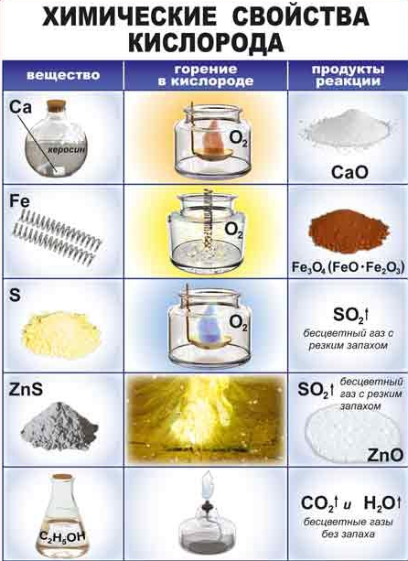

Slide 15
Горение магния

Slide 16
Горение железа

Slide 17
Горение серы

Slide 18
Горение угля

Slide 19
Закончите уравнения реакций, расставьте коэффициенты
Ca + ? = СаО
? + О₂ = Al₂O₃
Li + O₂ = ?
S + ? = SO₂
? + O₂ = NO
P + O₂ = ?

Slide 20
Получение кислорода в лаборатории
Разложение перманганата калия
2KMnO4 ➔ K2MnO4 + MnO2 + O2
Разложение пероксида водорода
2H2O2 ➔ 2H2O + O2
Разложение хлората калия
2KClO3 ➔ 2KCl + 3O2
Разложение оксида ртути (II)
2HgO ➔ 2Hg + O2
Электролиз воды
2H2O ➔ 2 H2 + O2

Slide 22
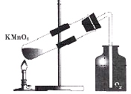
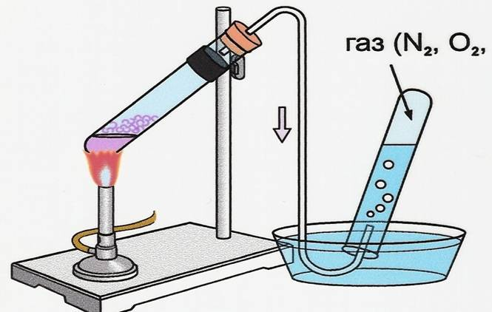
Способы собирания кислорода
Метод вытеснения воздуха
Метод вытеснения воды

Slide 23
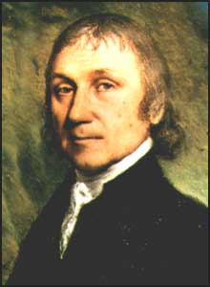
Открытие кислорода
Официально считается, что кислород был открыт английским химиком Джозефом Пристли 1 августа 1774 года путём разложения оксида ртути

Slide 24
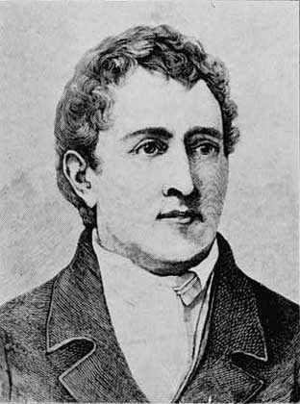
Открытие кислорода
Несколькими годами ранее кислород получил шведский химик Карл Шееле при прокаливании селитры. Он назвал этот газ «огненным воздухом» (1772 г.).

Slide 25
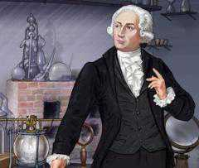
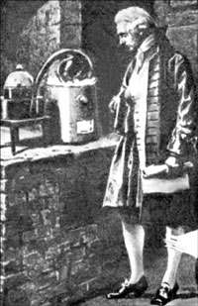
Открытие кислорода
Окончательно разобрался в природе полученного газа А. Лавуазье, воспользовавшийся информацией от Пристли и Шееле (1778 г.), который назвал его oxygenium - т.е. «рождающий кислоты», или «кислород».

Slide 26
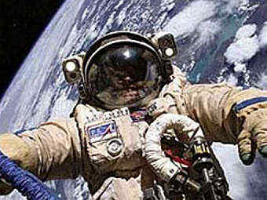
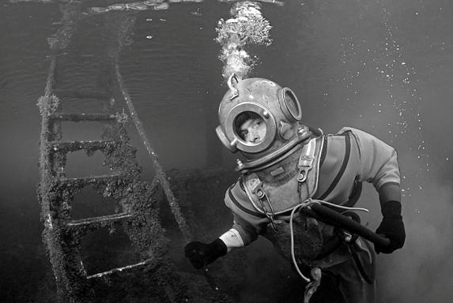
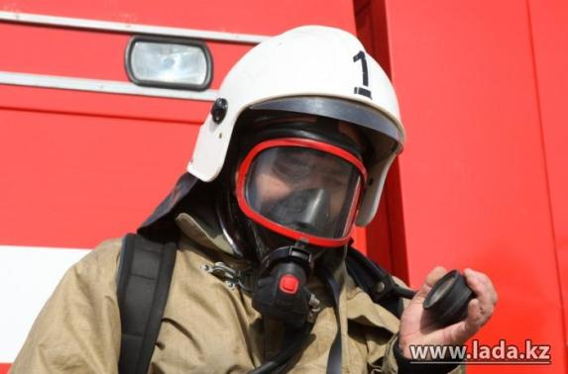
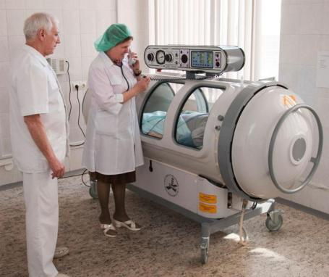
Применение кислорода:

Slide 27
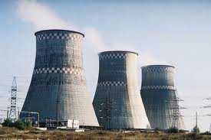
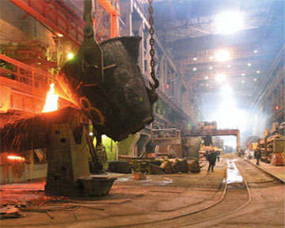
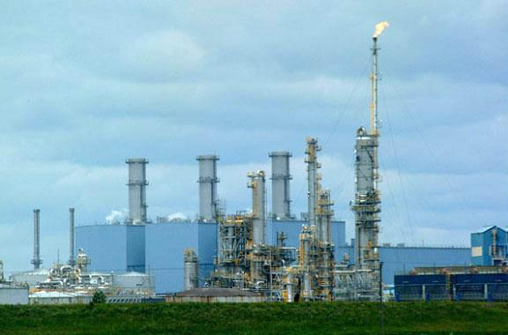
Но главными потребителями кислорода являются энергетика, металлургия и химическая промышленность

Slide 28
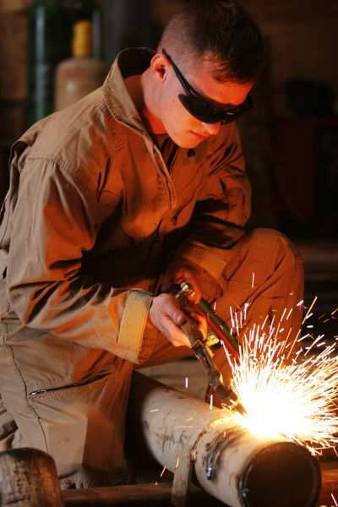
В машиностроении, в строительстве кислород используют для сварки и резки металлов.

Slide 29
Домашнее задание:
§25, задание на карточке

Slide 30
Спасибо за внимание!

